Slide 1
စာဘယ်လိုလေ့လာရမလဲ
JS က အင်မတန် မေ့လွယ်၊ မှားလွယ်ပါတယ်။ သူ့ကိုတိတိကျကျ ပိုင်ပိုင်နိုင်နိုင်
လုပ်နိုင်ဖို့ဆိုရင် စာသေချာလိုက်လုပ်ဖို့လိုပါတယ်။
အရေးကြီးဆုံးကတော့ စာဖတ်၊ စာမှတ်ဖို့ဖြစ်ပါတယ်။ Google Effect ရှောင်နိုင်ဖို့။
Programming ကိုသင်တဲ့အခါ syntax, vocabulary, theory, concept, practical lesson,
Thinking, problem solving OR Finding solutions, error debugging.

Slide 2
စာဖတ်
ကျွန်တော်တို့ကသိအောင်သင်ပေးမယ်၊ ပိုသိ ပိုတတ်အောင်ဆက်စပ်အကြောင်းအရာတွေ ရှာဖွေဖတ်ရှုရမယ်။
သင်ကြားရေးနှင့်အတူပြသွားတဲ့ web စာမျက်နှာတွေကို
အသေးစိတ်ဘာသာပြန်ဖတ်ရမယ်။
အသုံးအနှုန်းတွေ၊ အခေါ်အဝေါ် တွေ၊ သဘောတရားတွေကိုအလေးထားထပ်ခါထပ်ခါ ဖတ်ရအမယ်။

Slide 3
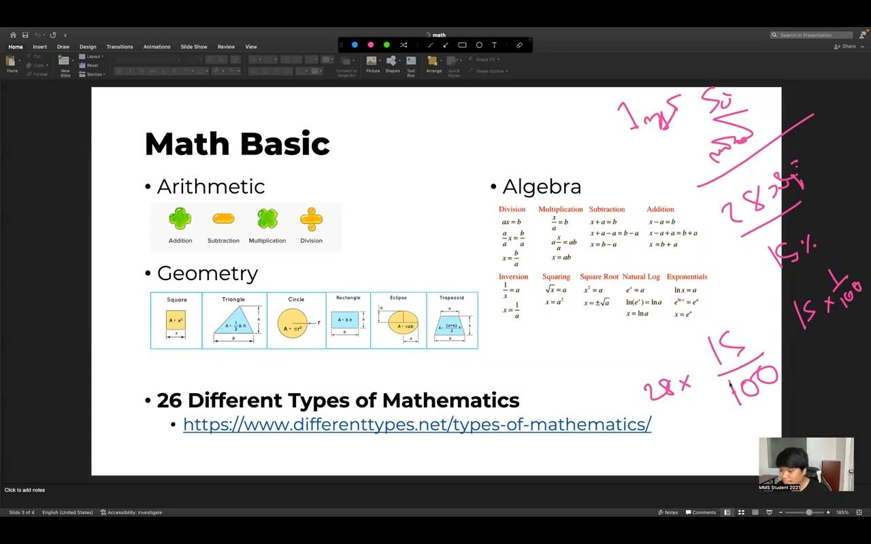
Math Basic

Slide 4
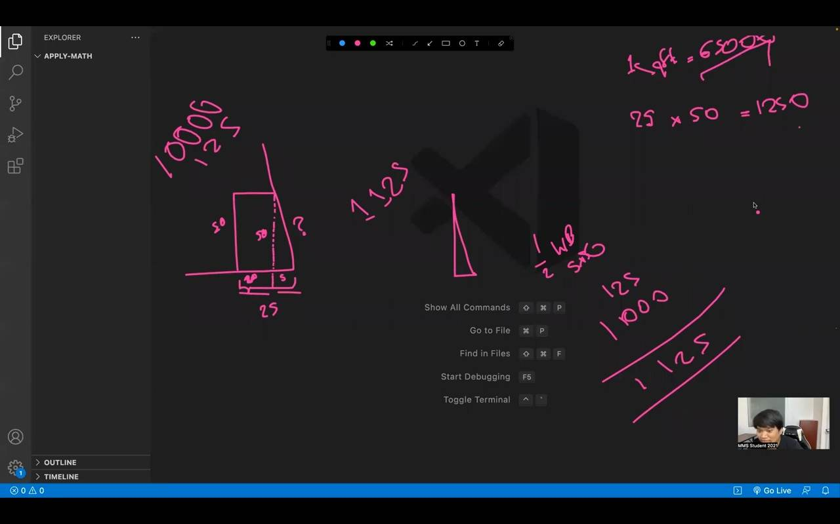
Triangleတွက်နည်း(A=1/2bh)

Slide 5
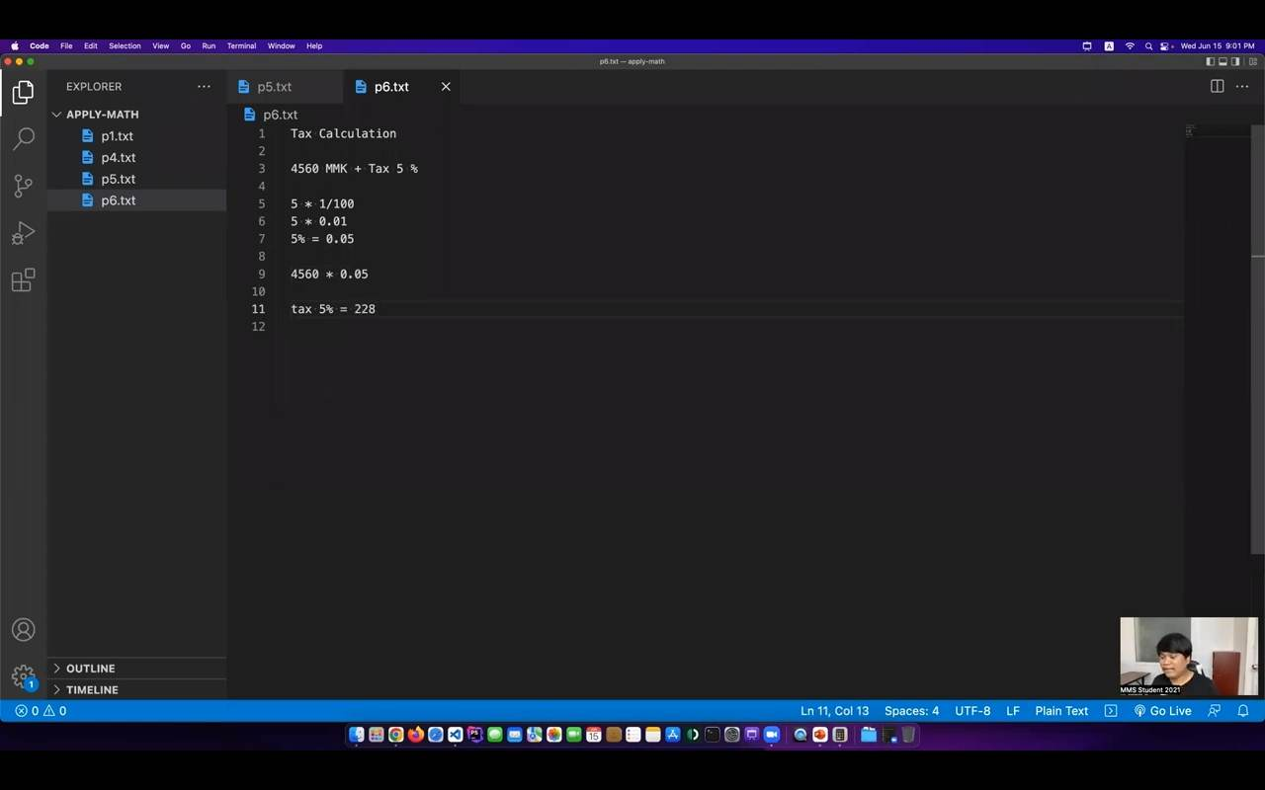
အခွန်တွက်ချက်ခြင်း

Slide 6
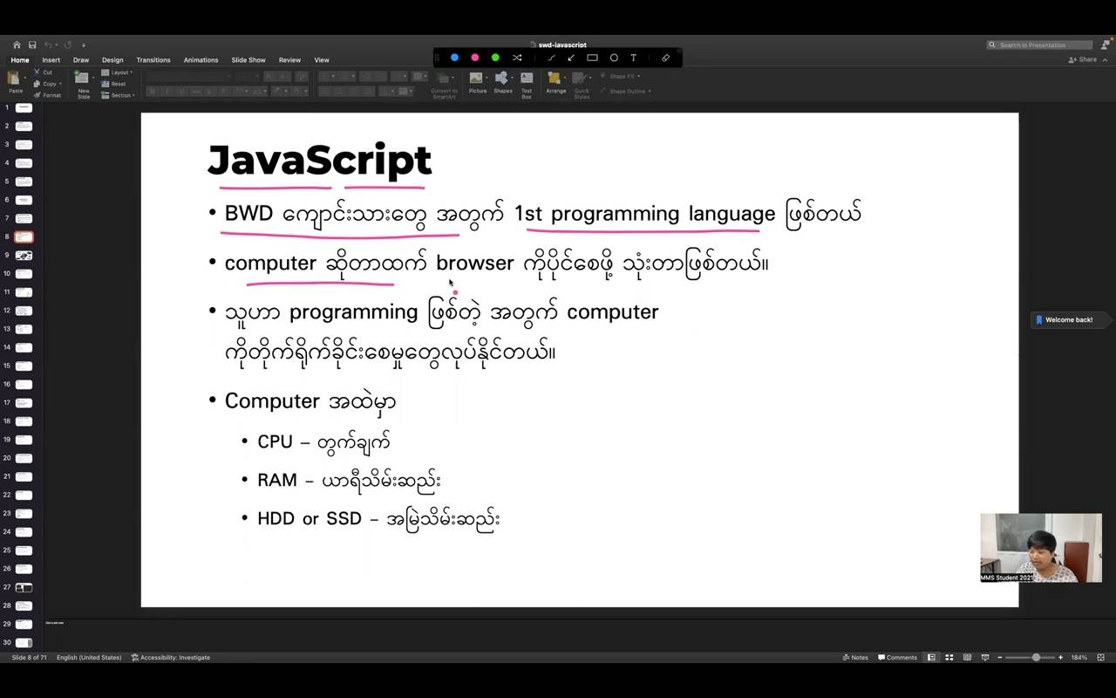
JavaScript အလုပ်လုပ်ပုံ

Slide 7
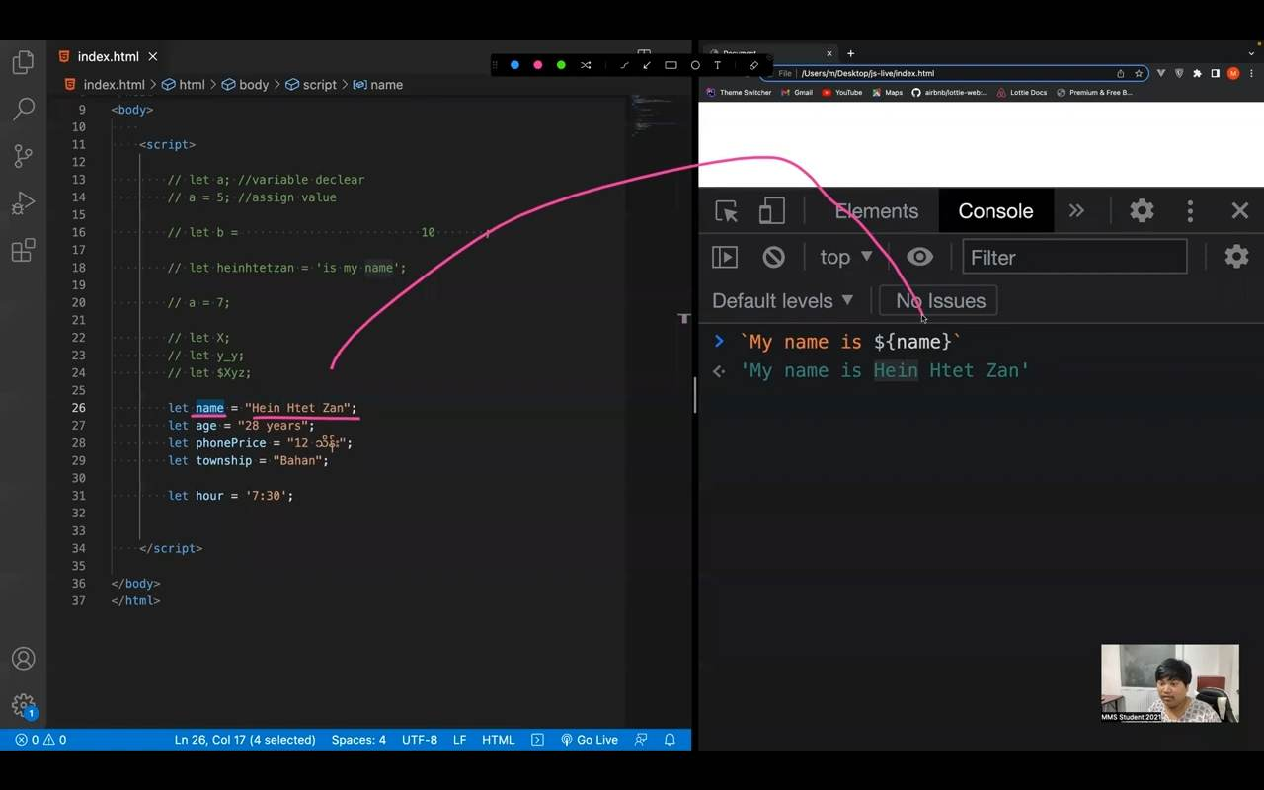

Slide 8
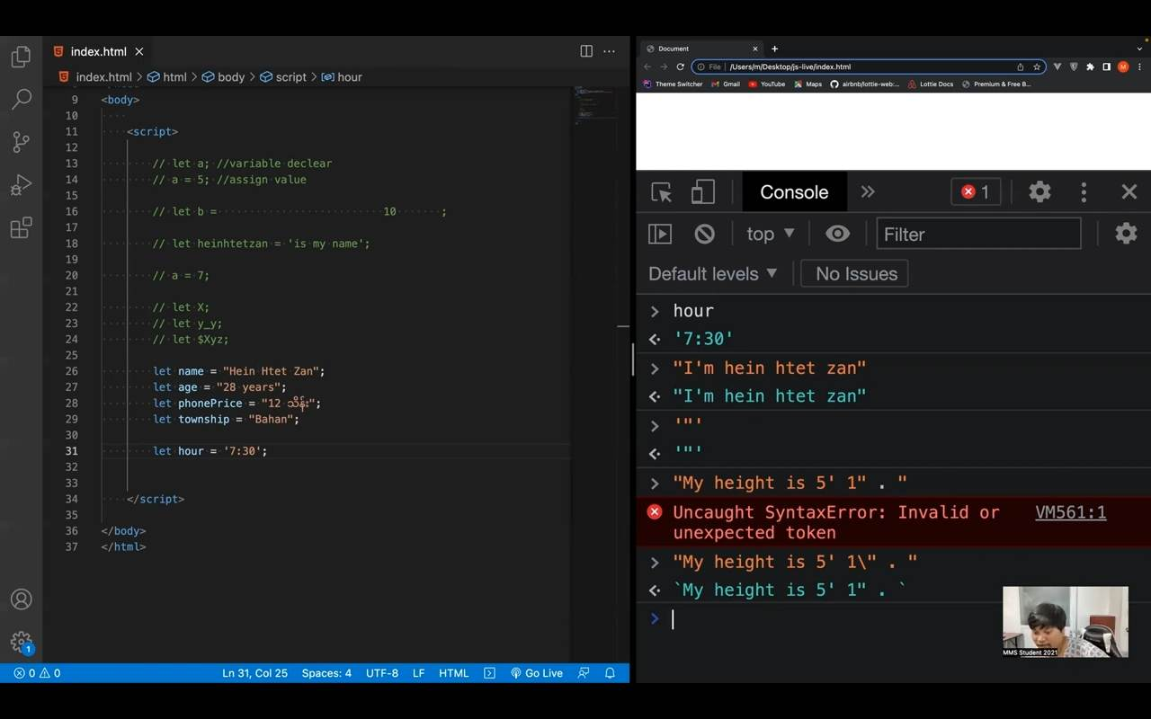

Slide 9
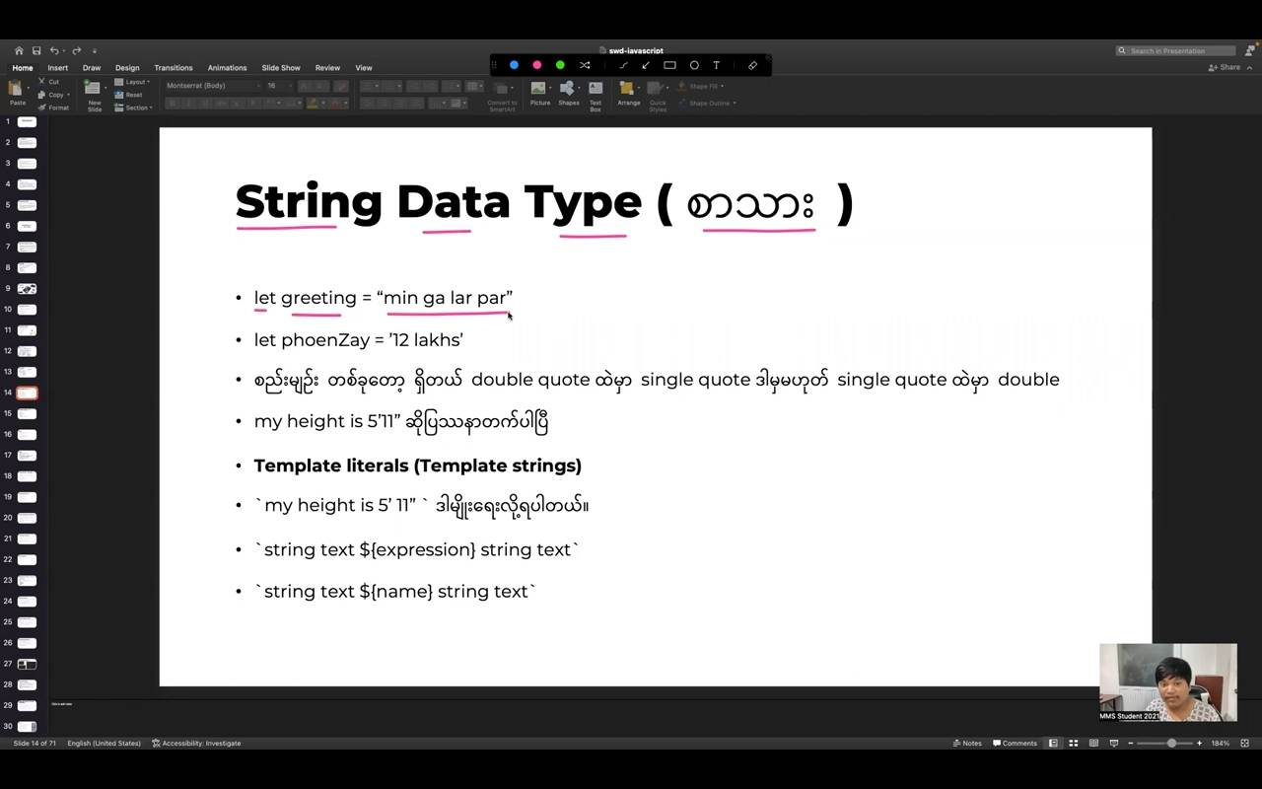

Slide 10
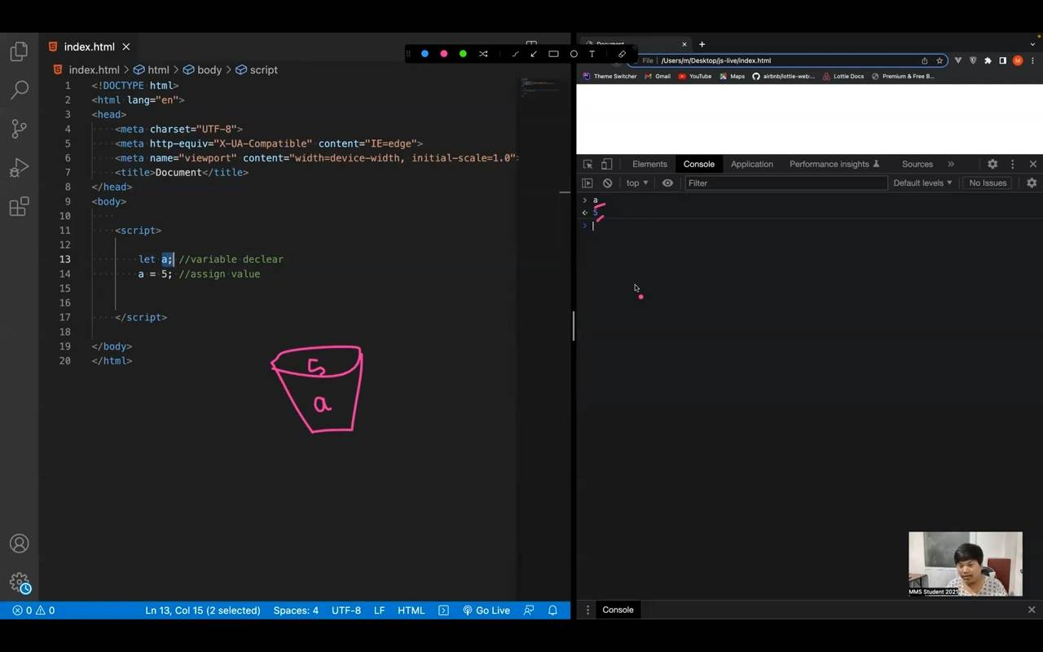

Slide 11
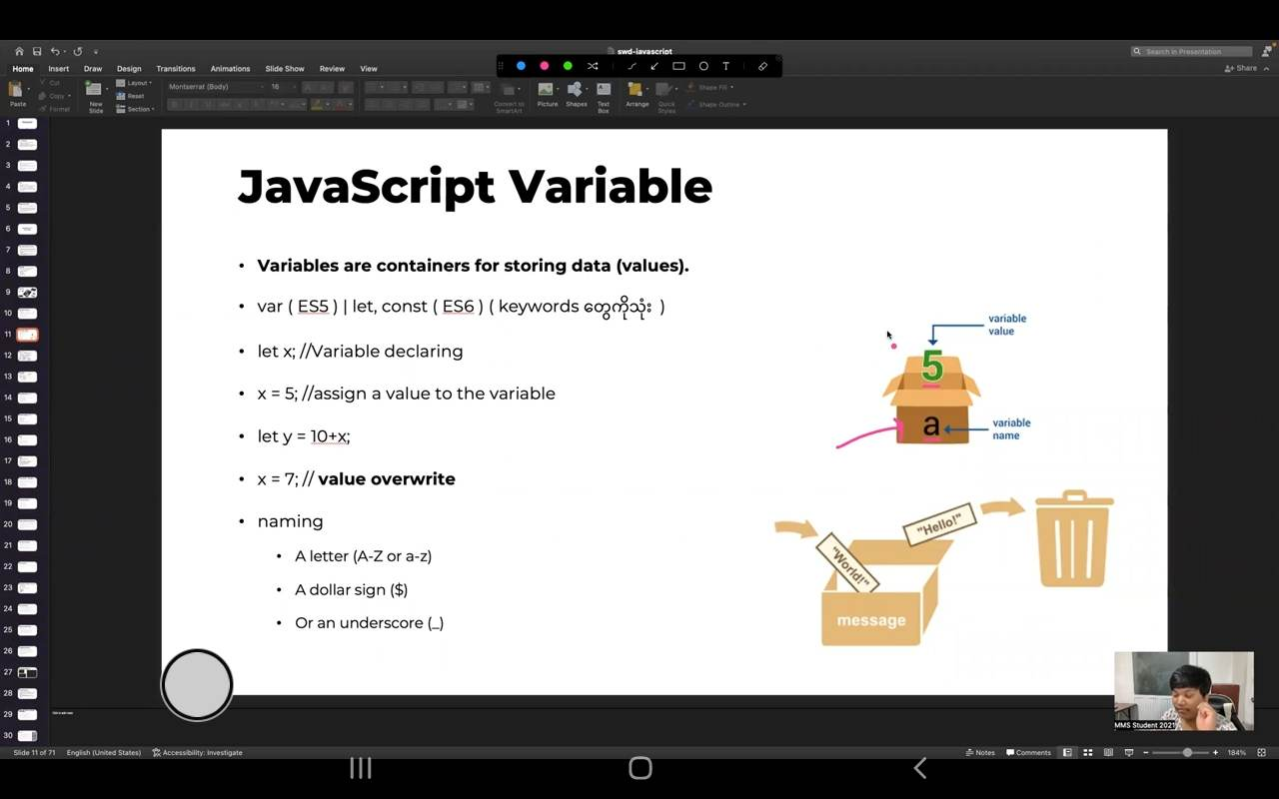

Slide 12
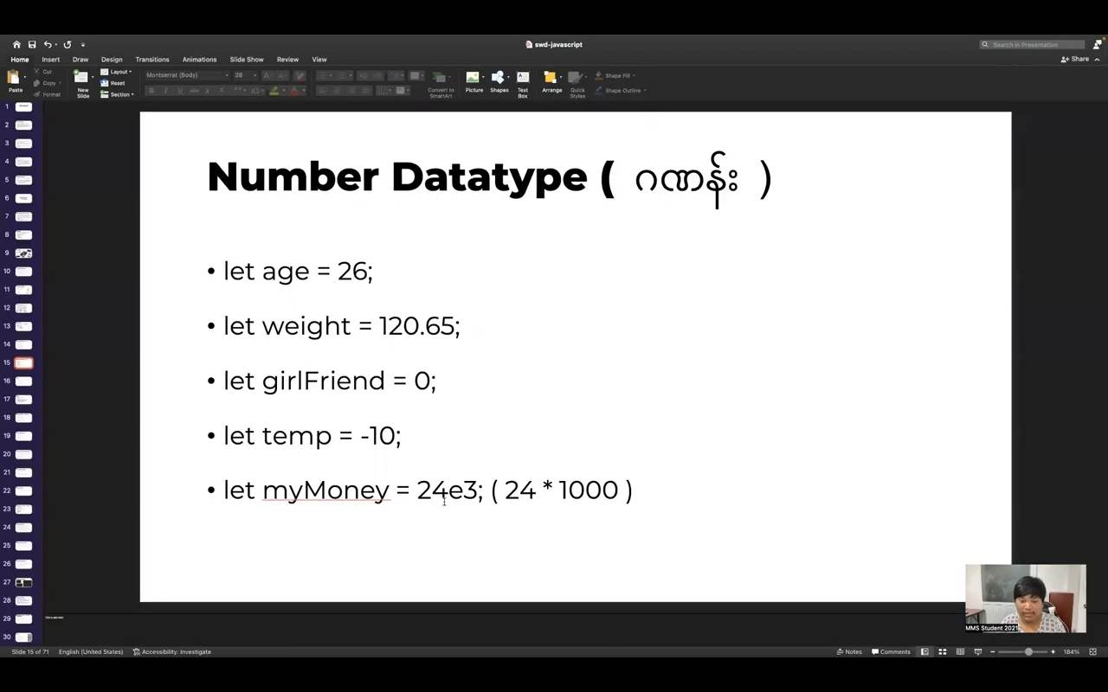
Number Datatype

Slide 13
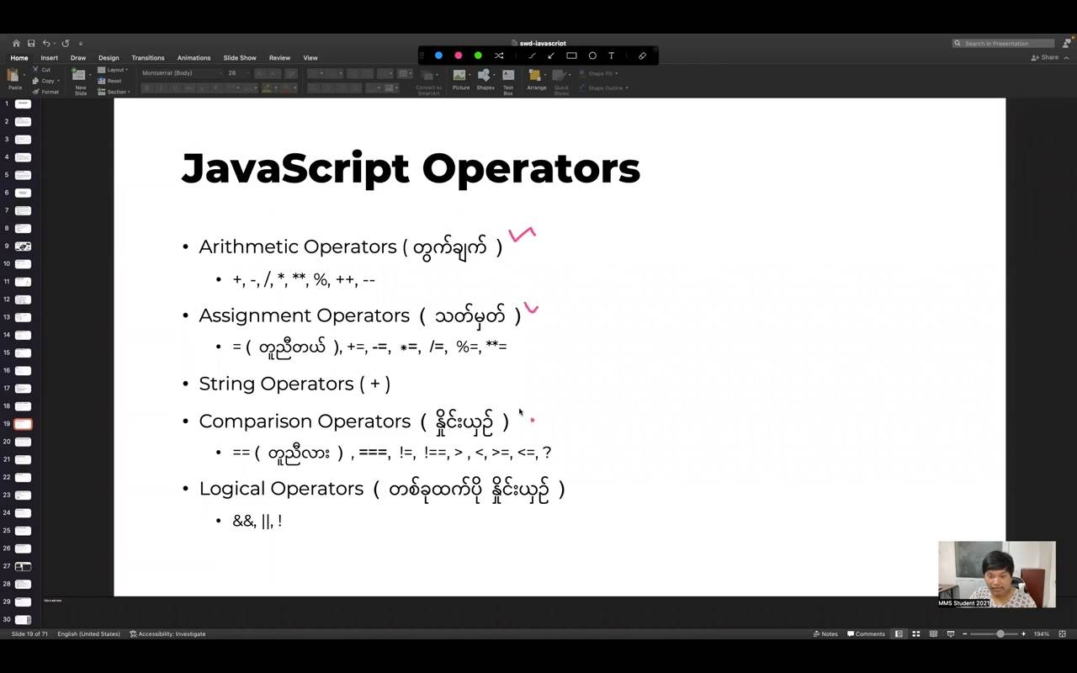

Slide 14
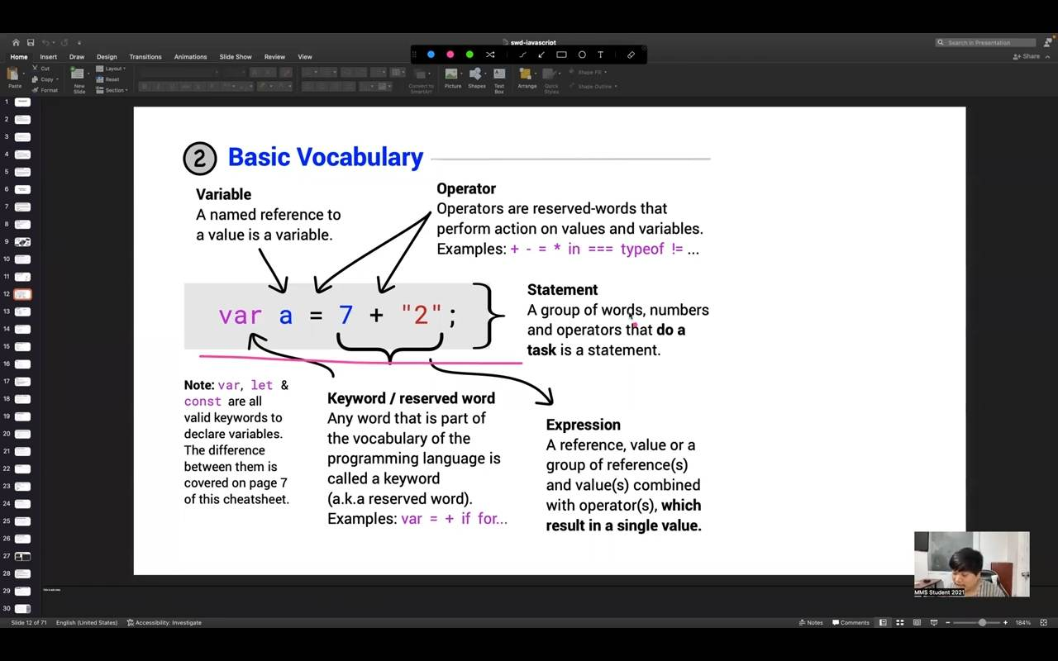

Slide 15
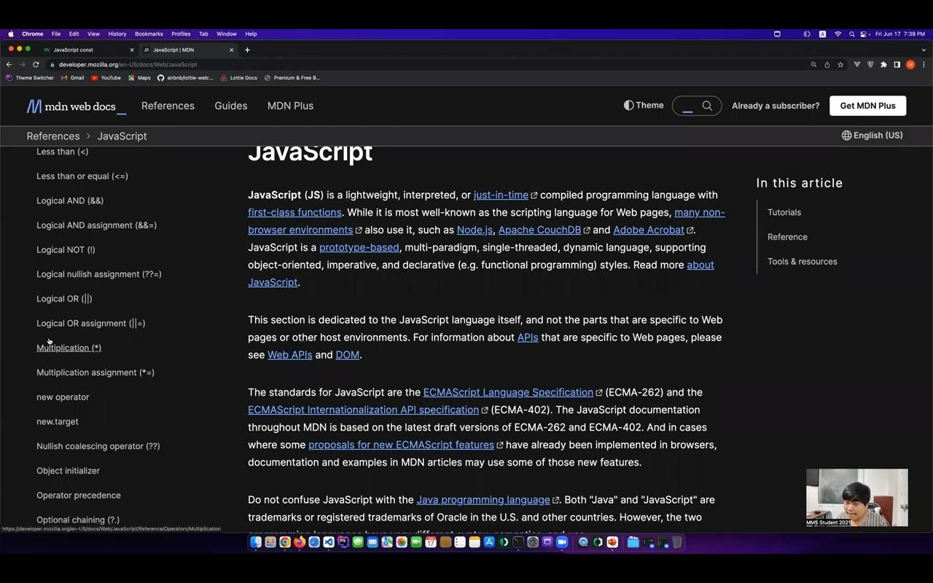
Javascript လေ့လာလို့ရတဲ့ web

Slide 16
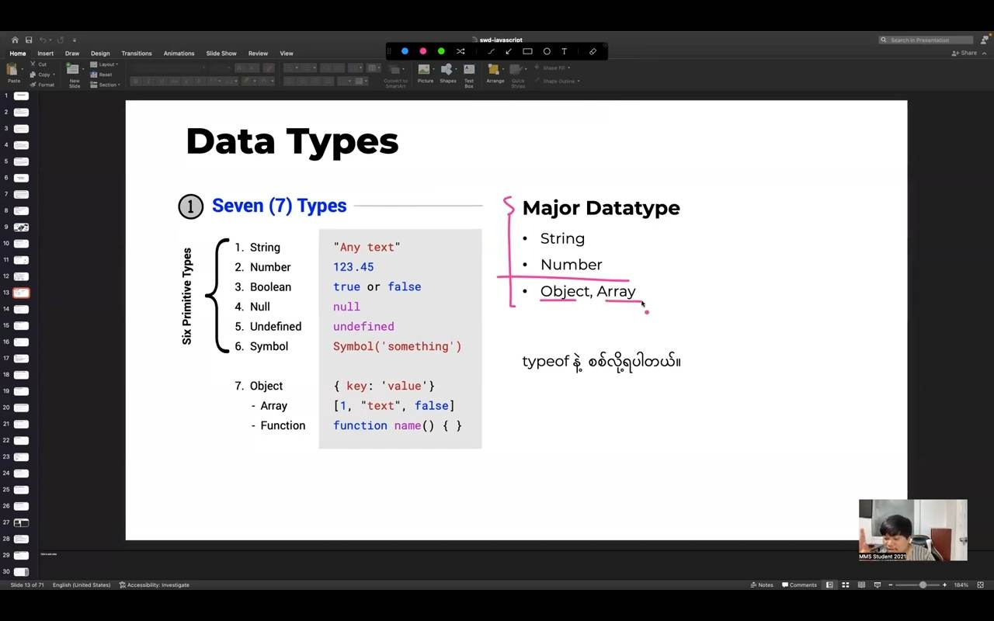

Slide 17
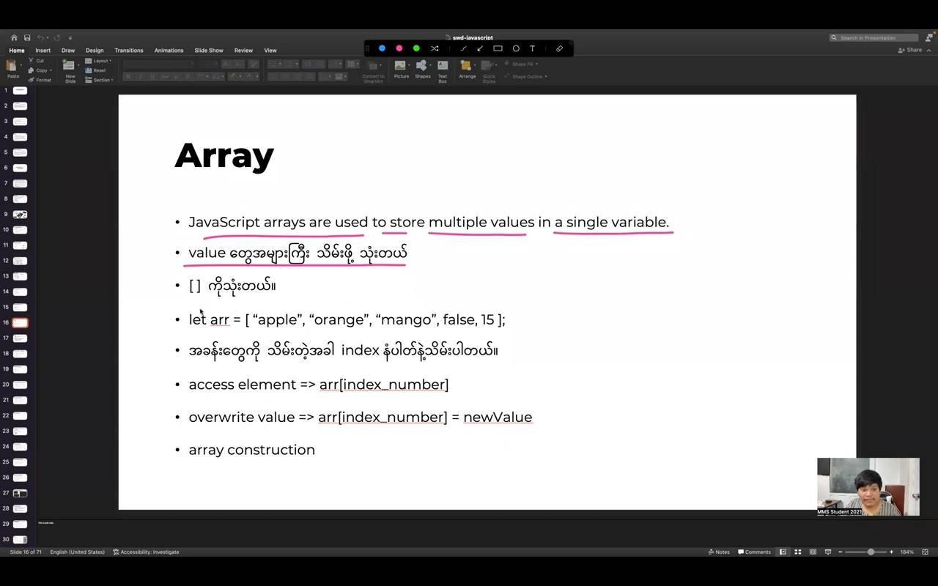

Slide 18
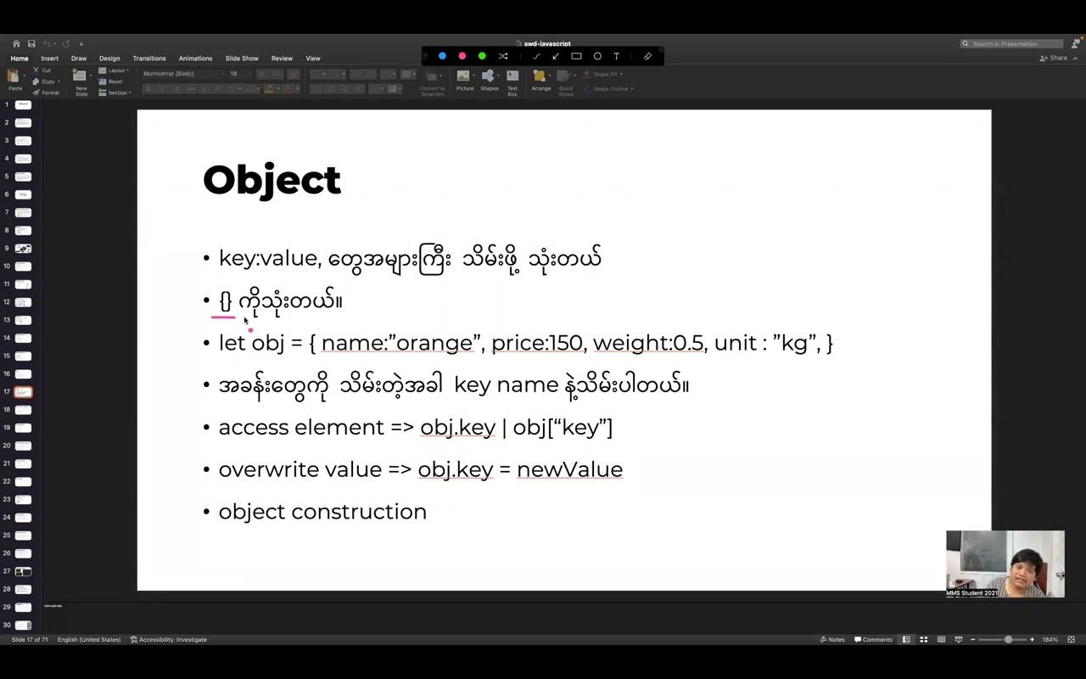

Slide 19
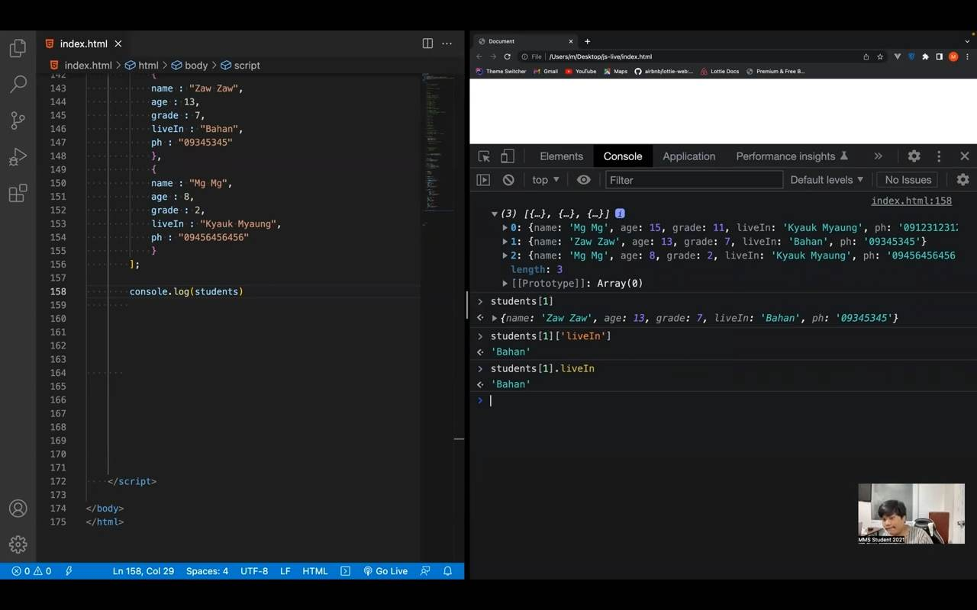
Arrayထဲက Object ကိုထုတ်ယူတဲ့အခါ

Slide 20
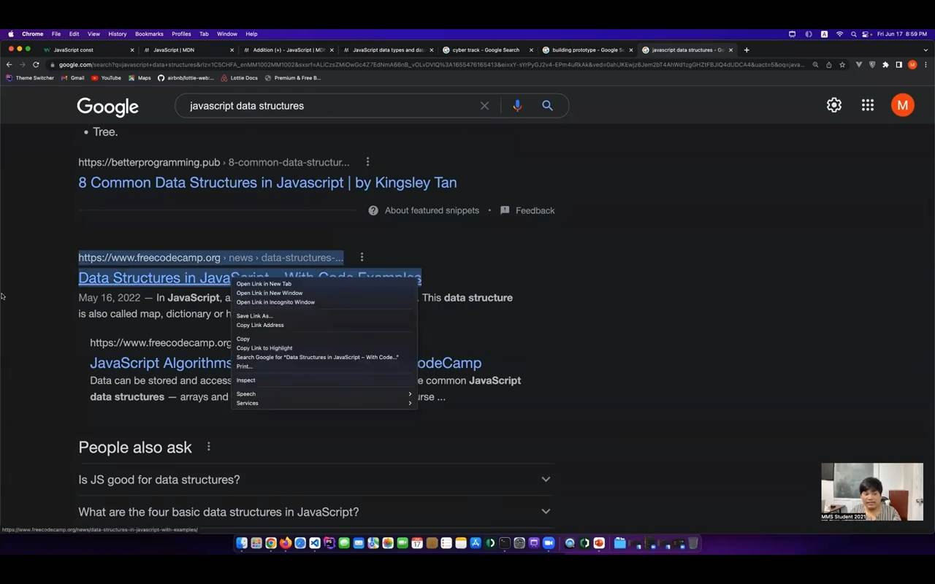
JavaScript ကိုလေ့လာလို့ရတဲ့ web

Slide 21
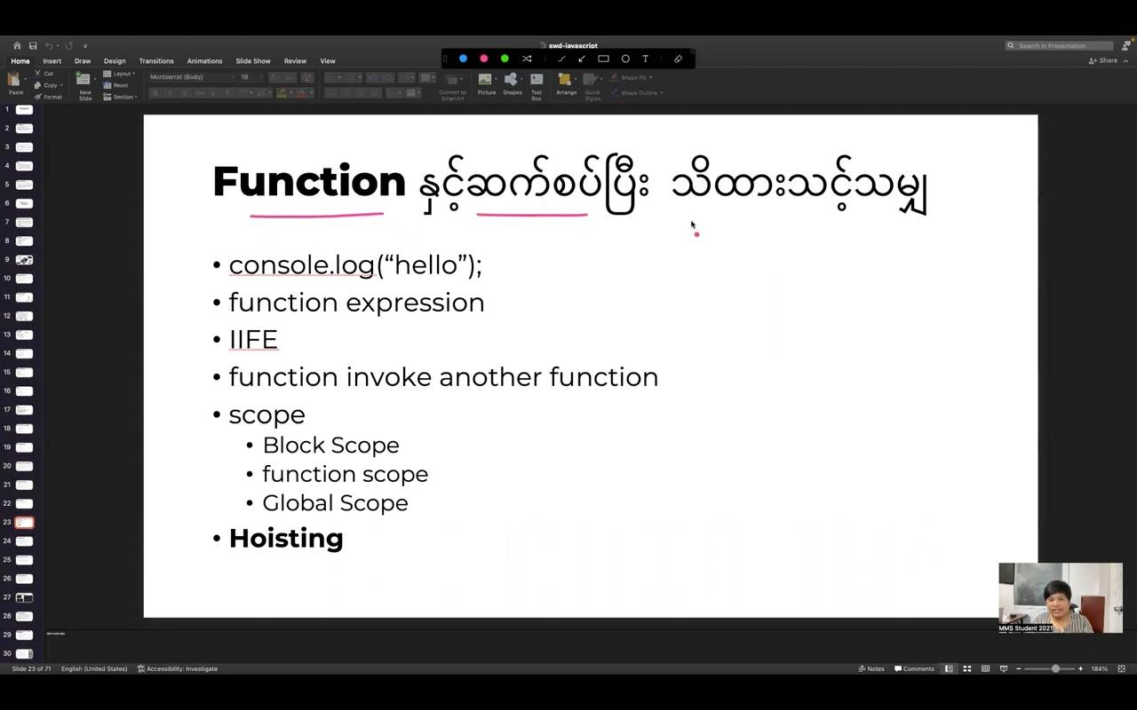

Slide 22
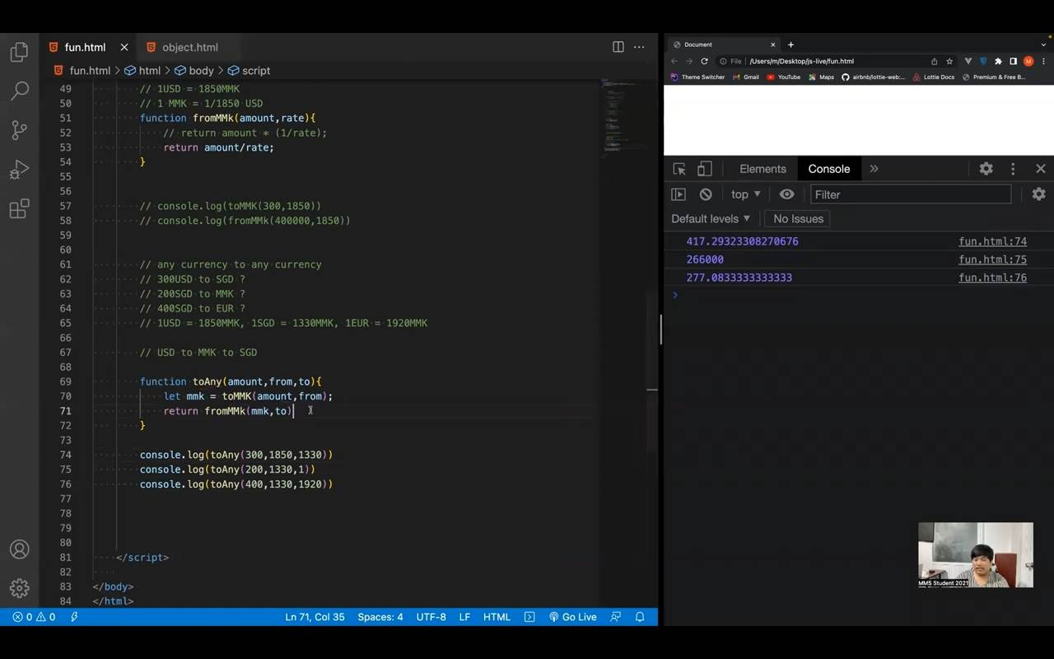
Functionထဲတွင် တခြား function အစားထိုးခြင်း

Slide 23
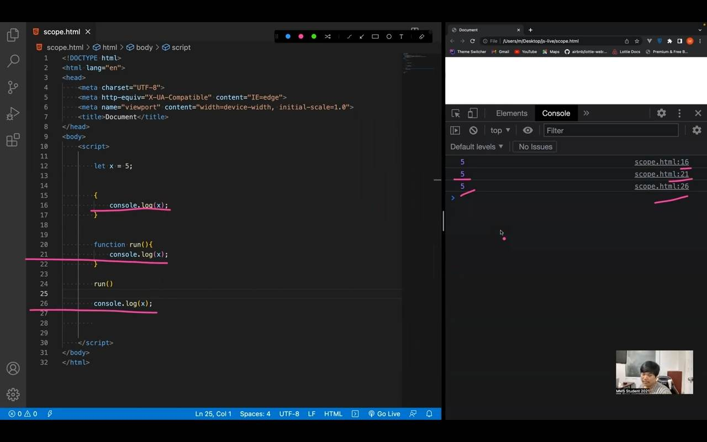
Global scope

Slide 24
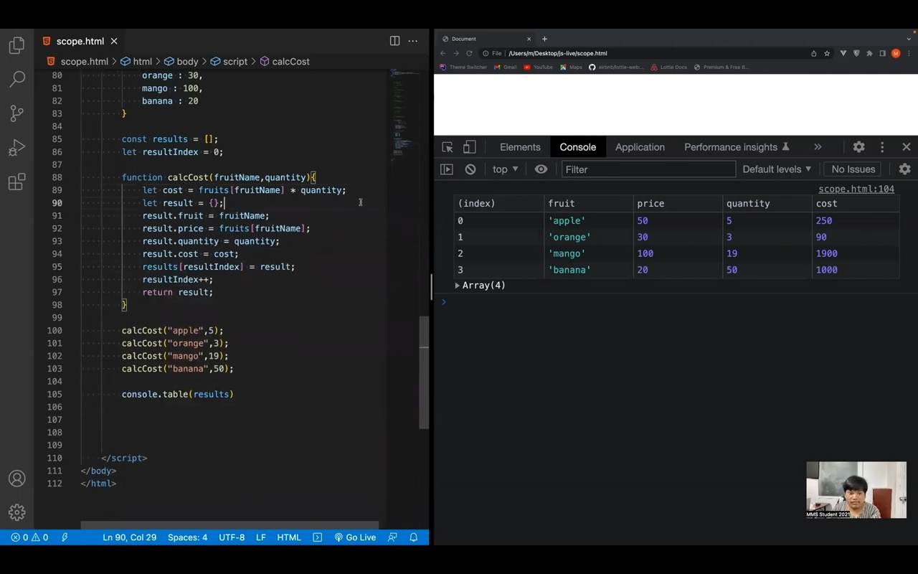
သစ်သီးဝယ်ယူတွက်ချက်ခြင်း

Slide 25
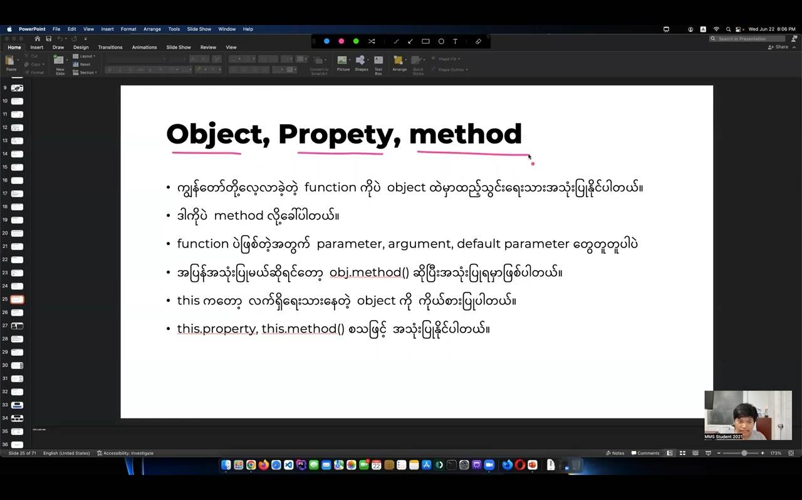

Slide 26
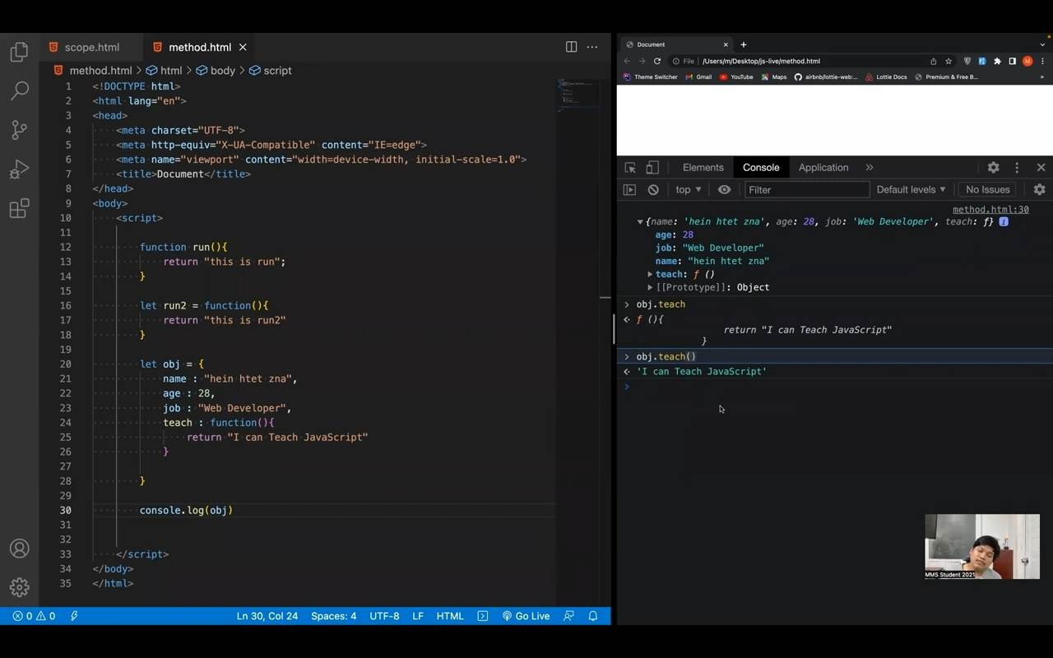
Obj ထဲက function ကို ဒီပုံစံခေါ်ပေးရပါတယ်

Slide 27
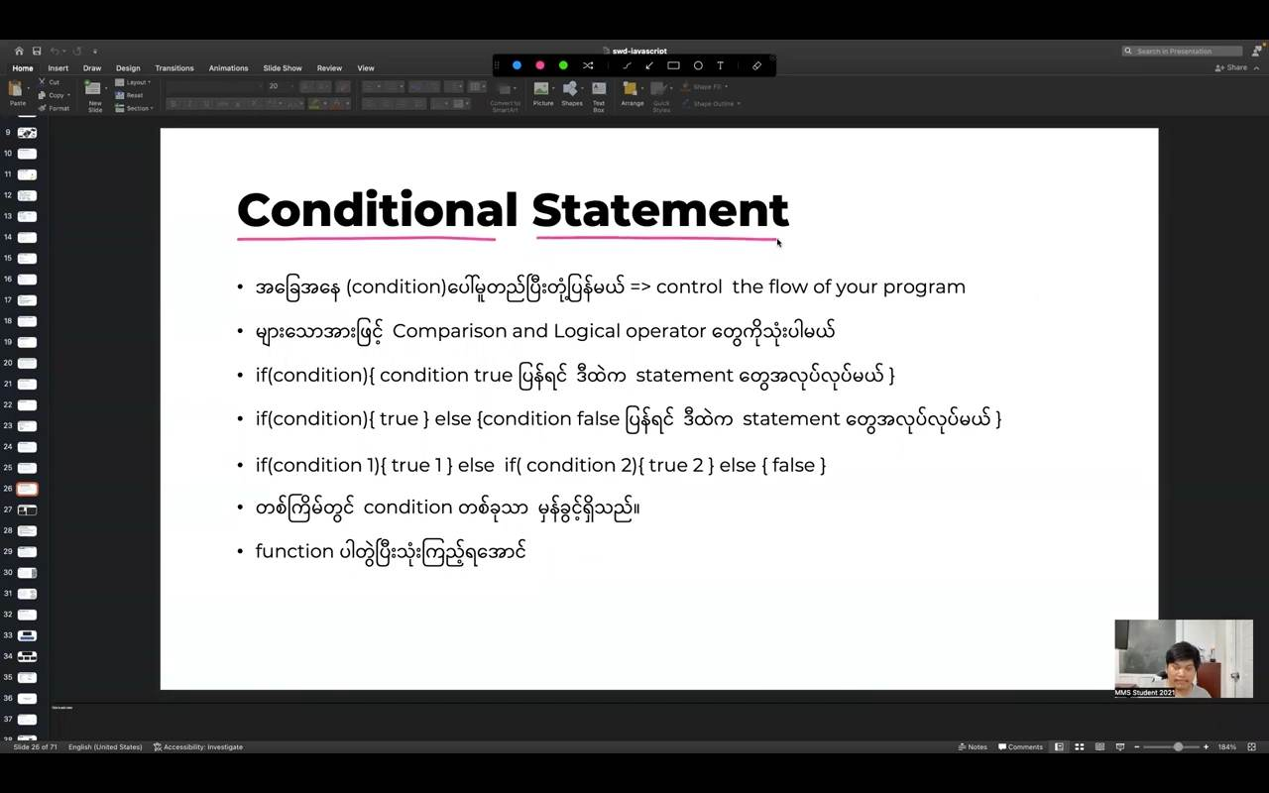

Slide 28
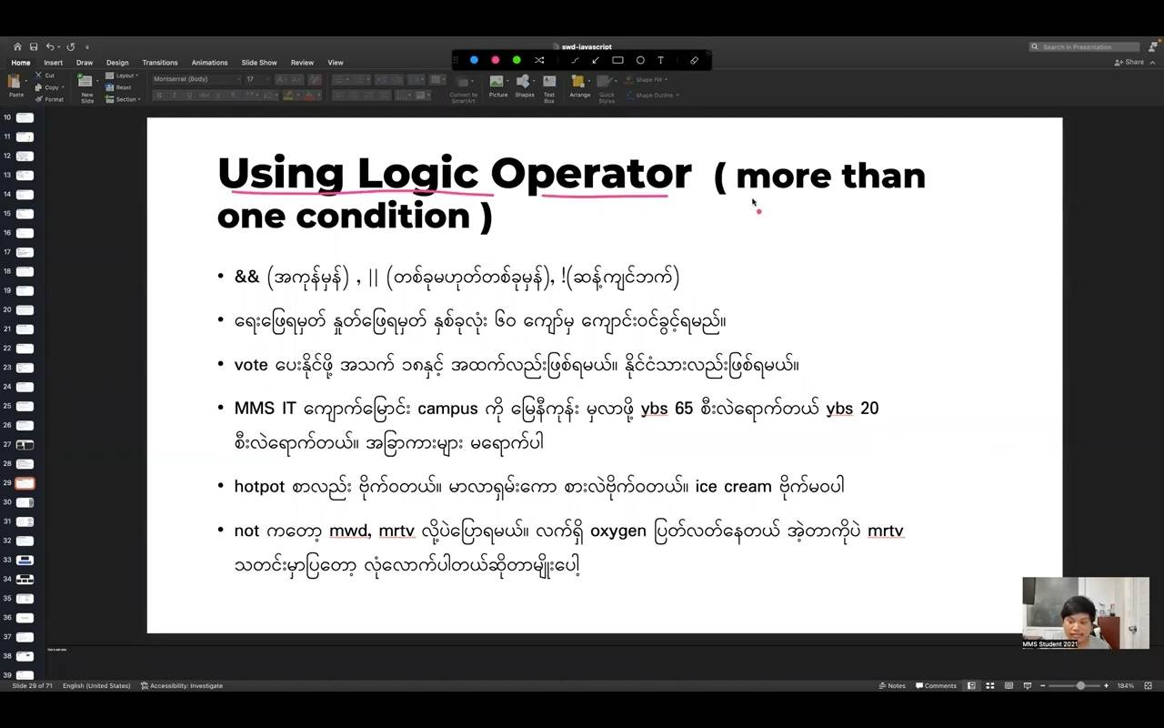

Slide 29
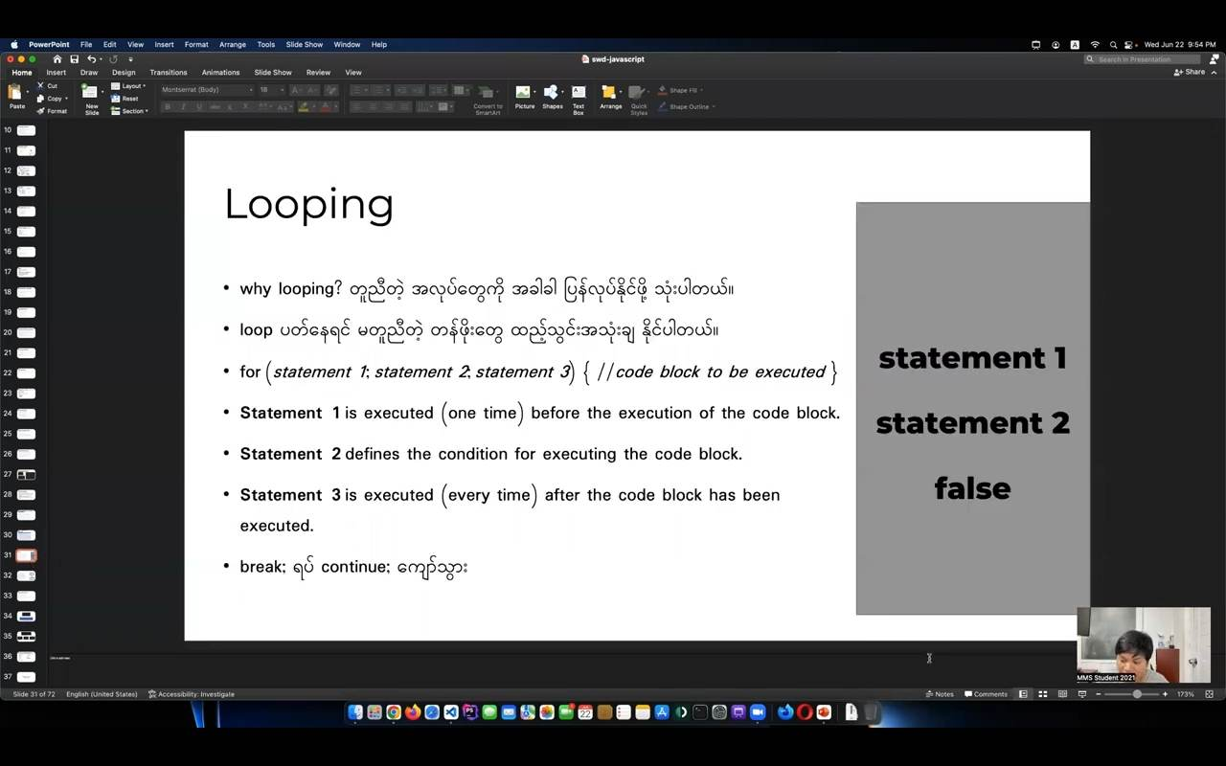

Slide 30
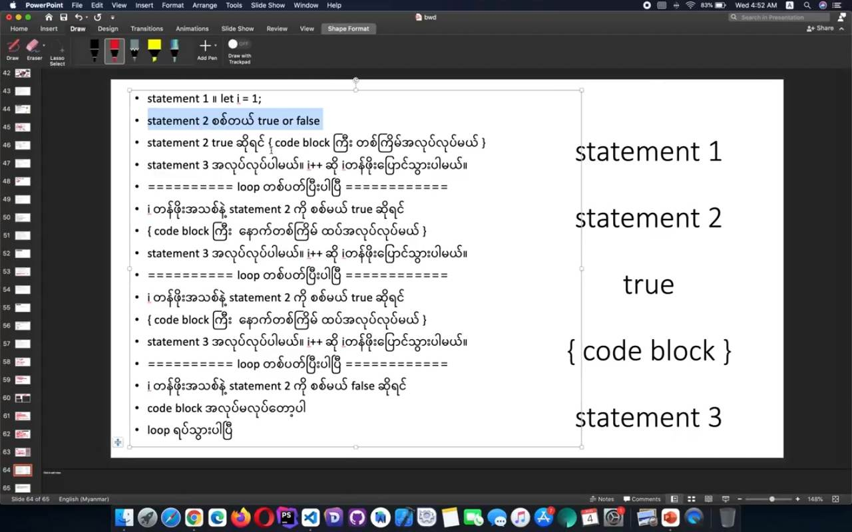

Slide 31
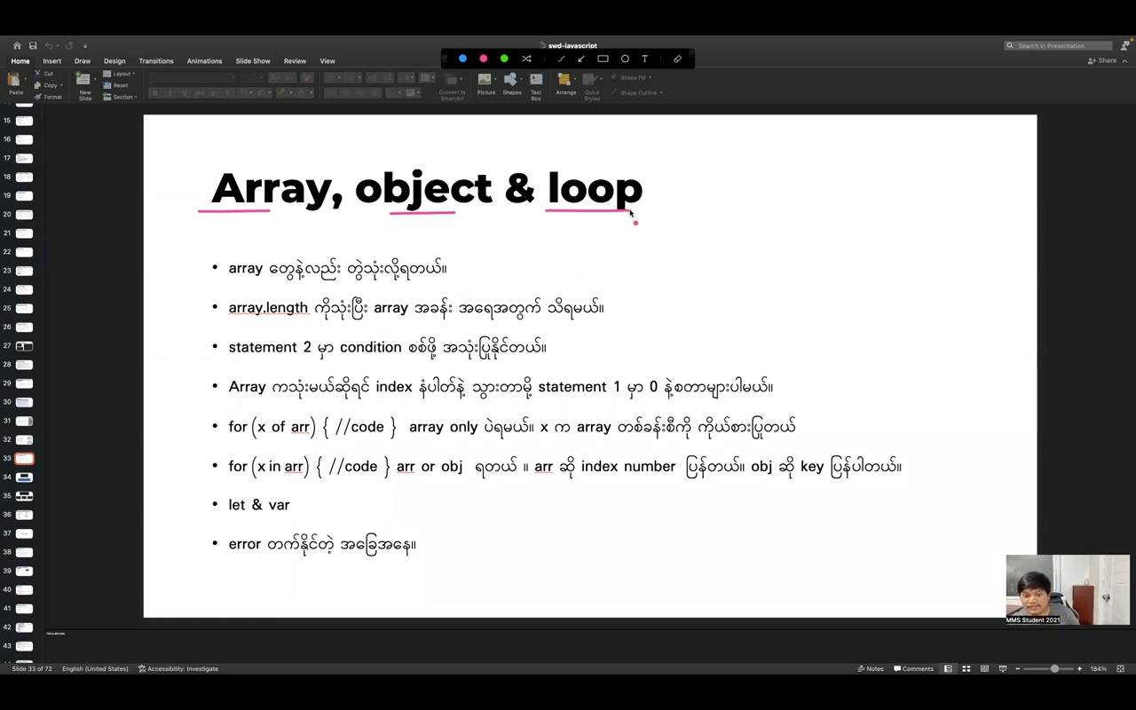

Slide 32
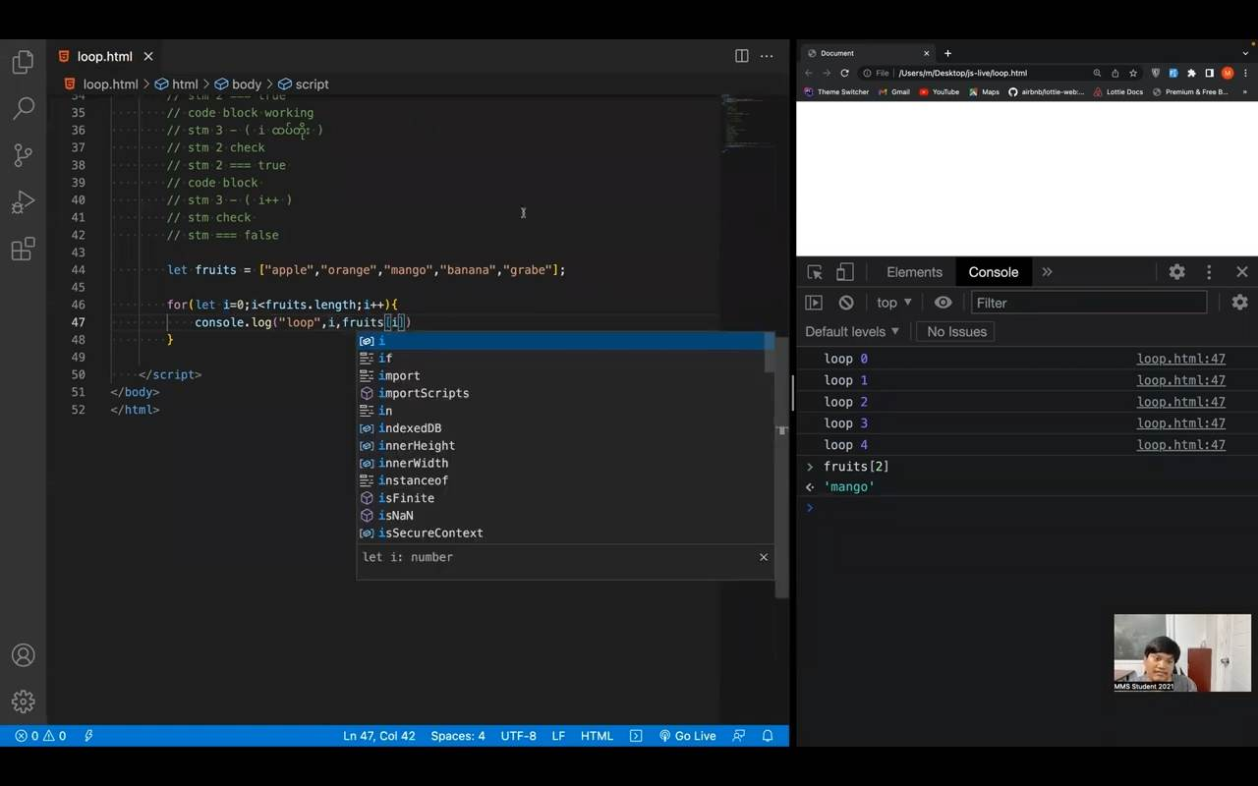

Slide 33
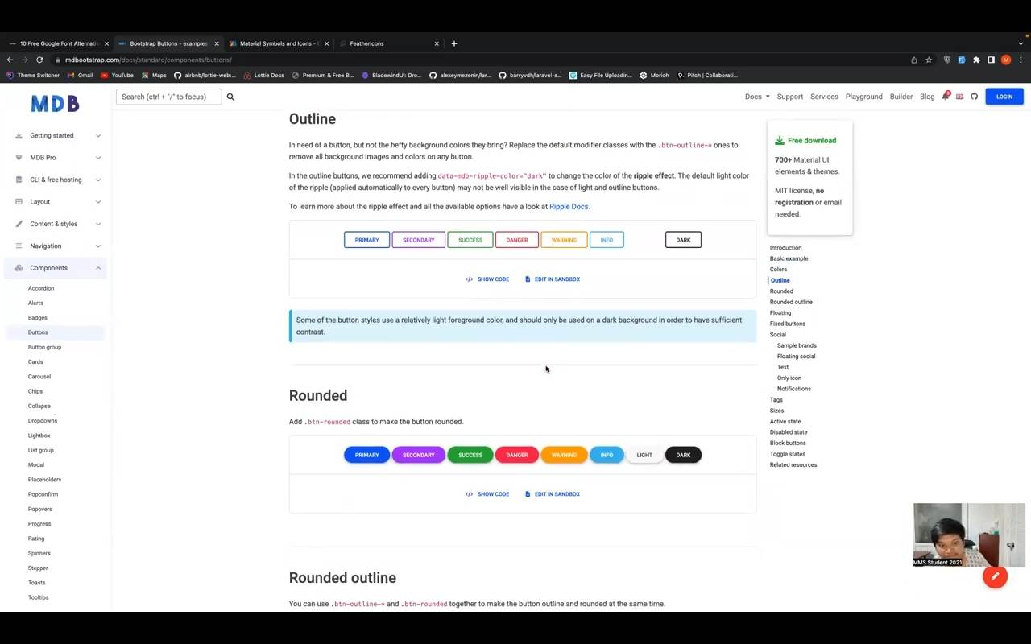
MBDbootstrap

